Slide 1
Русские Богатыри
Презентацию подготовила Богушова М.В.
Воспитатель высшей категории
Детского сада № 103 ОАО « РЖД», г.Лиски

Slide 2
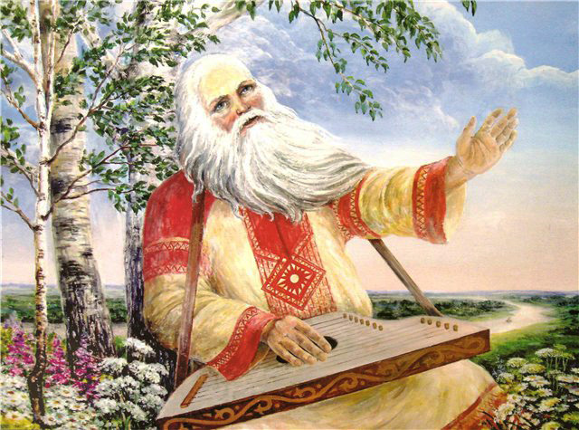
.
Людей, которые сочиняли былины, называли сказителями. Они ходили из селения в селение и рассказывали нараспев (похоже на песню) о героях-богатырях, о их подвигах. Они рассказывали о том, как «было». О делах и победах богатырей, о том, как они одолевали злых врагов, защищали свою землю

Slide 3
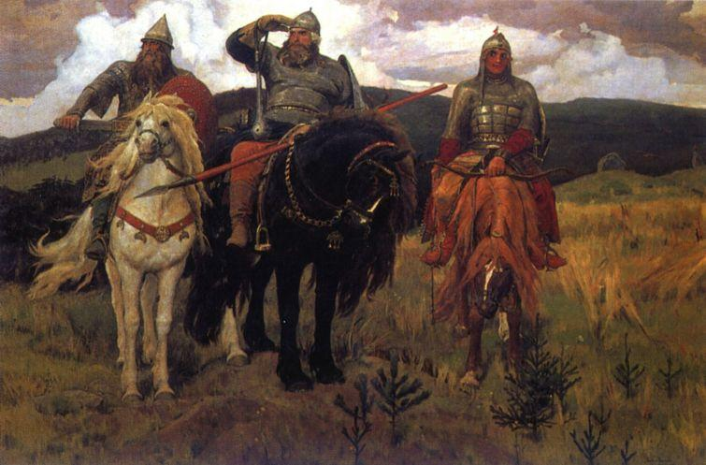
подвиги русских героев – богатырей отражены не только в былинах, но и в творчестве художников. Великий русский художник Виктор Михайлович Васнецов изобразил картину «Богатыри».

Slide 4
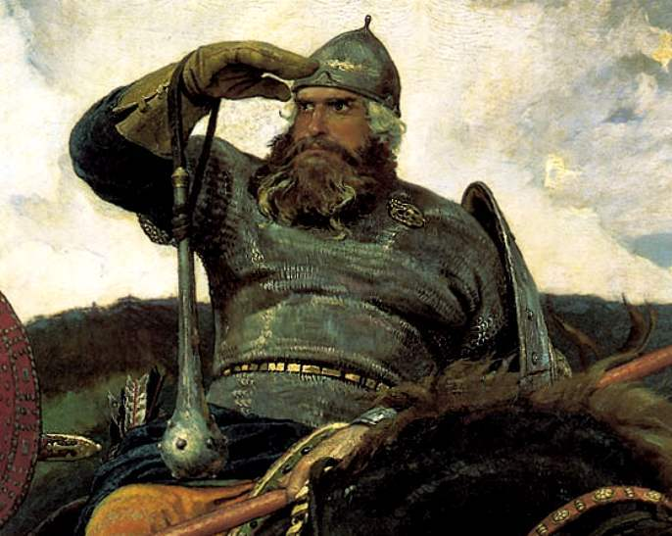
Илья Муромец
ИЛЬЯ МУРОМЕЦ

Slide 5
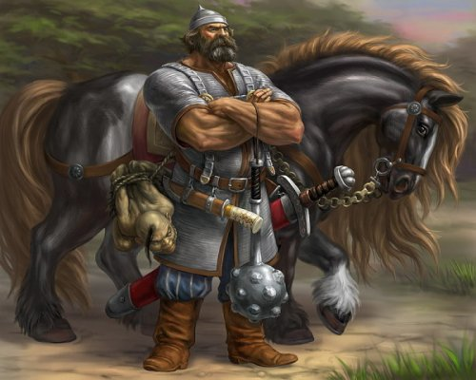
Добрыня Никитич

Slide 6
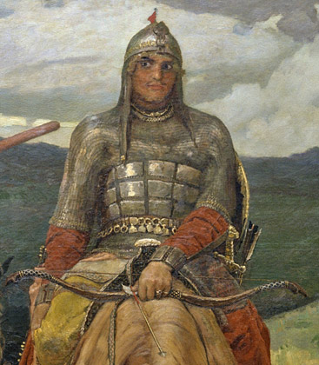
Алеша Попович
Сын ростовского попа Леонтия.
Он как младший брат входит в богатырскую троицу вместе с Ильёй Муромцем и Добрыней Никитичем.

Slide 7
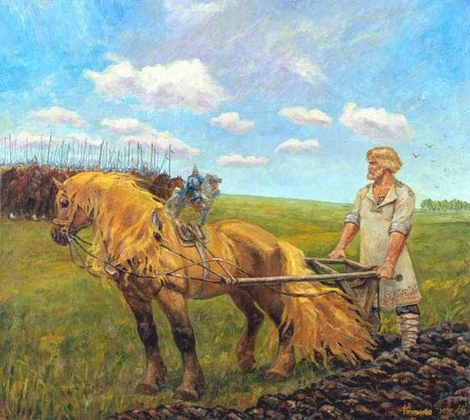
Микула Селянинович

Slide 8
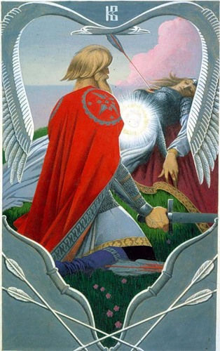
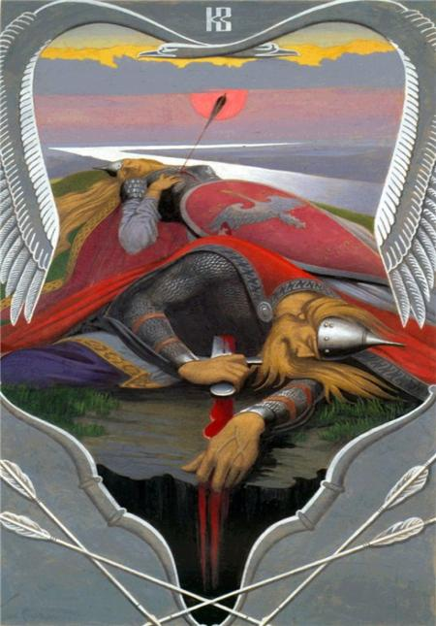
ДУНАЙ ИВАНОВИЧ

Slide 9
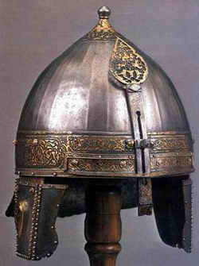
ГОЛОВНОЙ УБОР РУССКОГО БОГАТЫРЯ- ШЛЕМ
На Руси его называли шелом. Шлем изготавливали из металла, его украшали орнаментом, узором. А кто был побогаче, украшал шлем позолотой, серебряными пластинками. Шлем оберегал голову воина – богатыря от ударов.

Slide 10
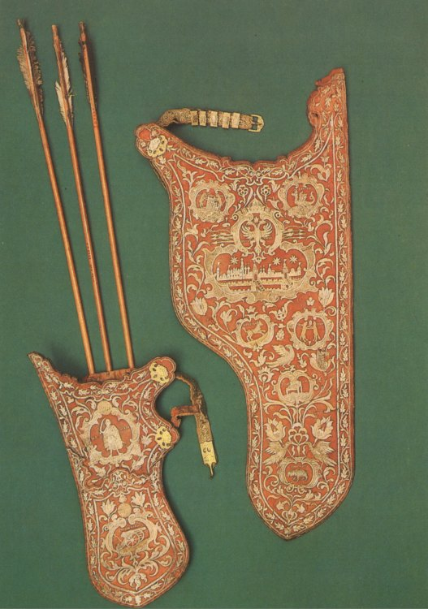

Slide 11
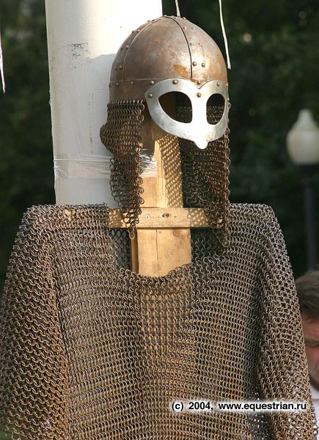
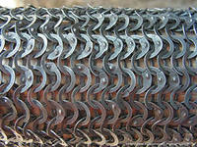
КОЛЬЧУГА – это тяжёлый панцирь, сплетённый из металлических колец, который защищал тело богатыря

Slide 12
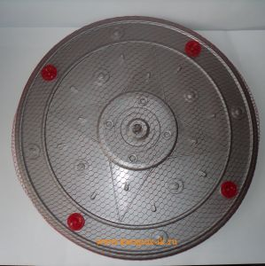
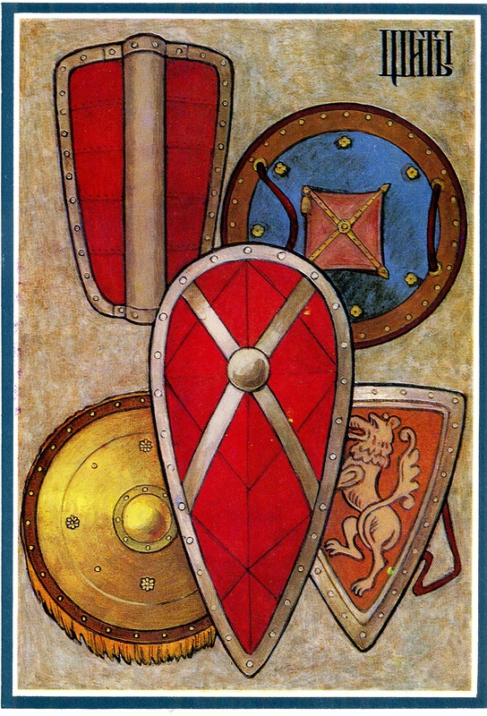
Щит-оружие оборонительного назначения. При сражении воин прикрывает им своё тело.

